Slide 1
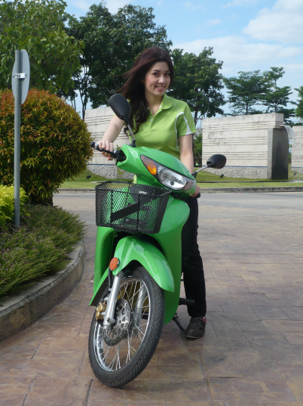
GREEN
GRIT
Electric motor Bike
Green Grit for Green Earth
Electric motor Bike
E-motor-bike | Features | Baht
Diamond 624 | 2,000 W (3,000 Wpeak) 60 V 40 AH LiFePO4 battery 2,000 cycles, Max speed 70 km/h, Range 100 km * | 89,500
Diamond 612 | 1,200 W (2,100 Wpeak) 60 V 20 AH LiFePO4 battery 2,000 cycles, Max speed 70 km/h, Range 60 km* | 69,500
Silver 612 | 1,200 W (2,100 Wpeak) 60 V 20 AH Pb battery 350-500 cycles, Max speed 70 km/h, Range 50 km* | 49,500
Note * @ speed 40 km/h
Note: 6 months warrantee (not include the delivery charge)
บริษัท กรีนกริท จำกัด
22 ซอยลาดพร้าว 84 ถนนเอกมัย-รามอินทรา แขวงวังทองหลาง เขตวังทองหลาง กรุงเทพฯ 10310
Tel: 02-539-4151, Fax: 02-539-4262, E-mail: enquiry@green-grit.com website: www.green-grit.com

